Slide 1
MHW1
Giuseppe Campo
Matricola: 1000001653
Data: 29/03/2022

Slide 2
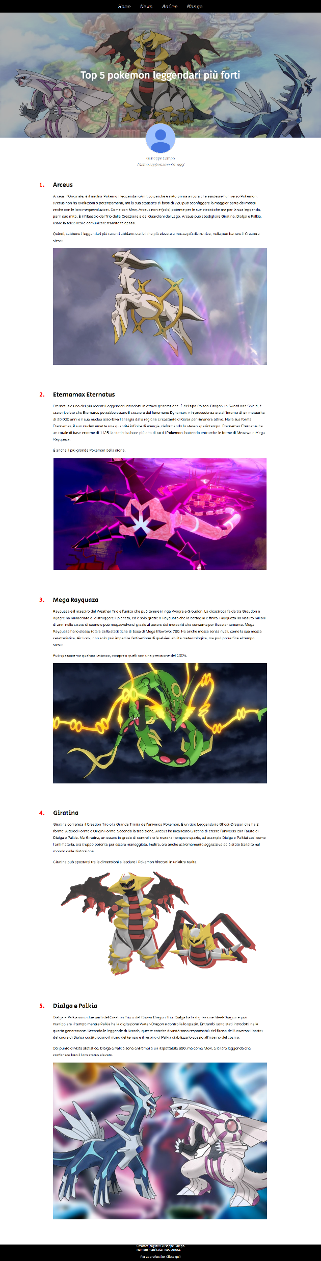
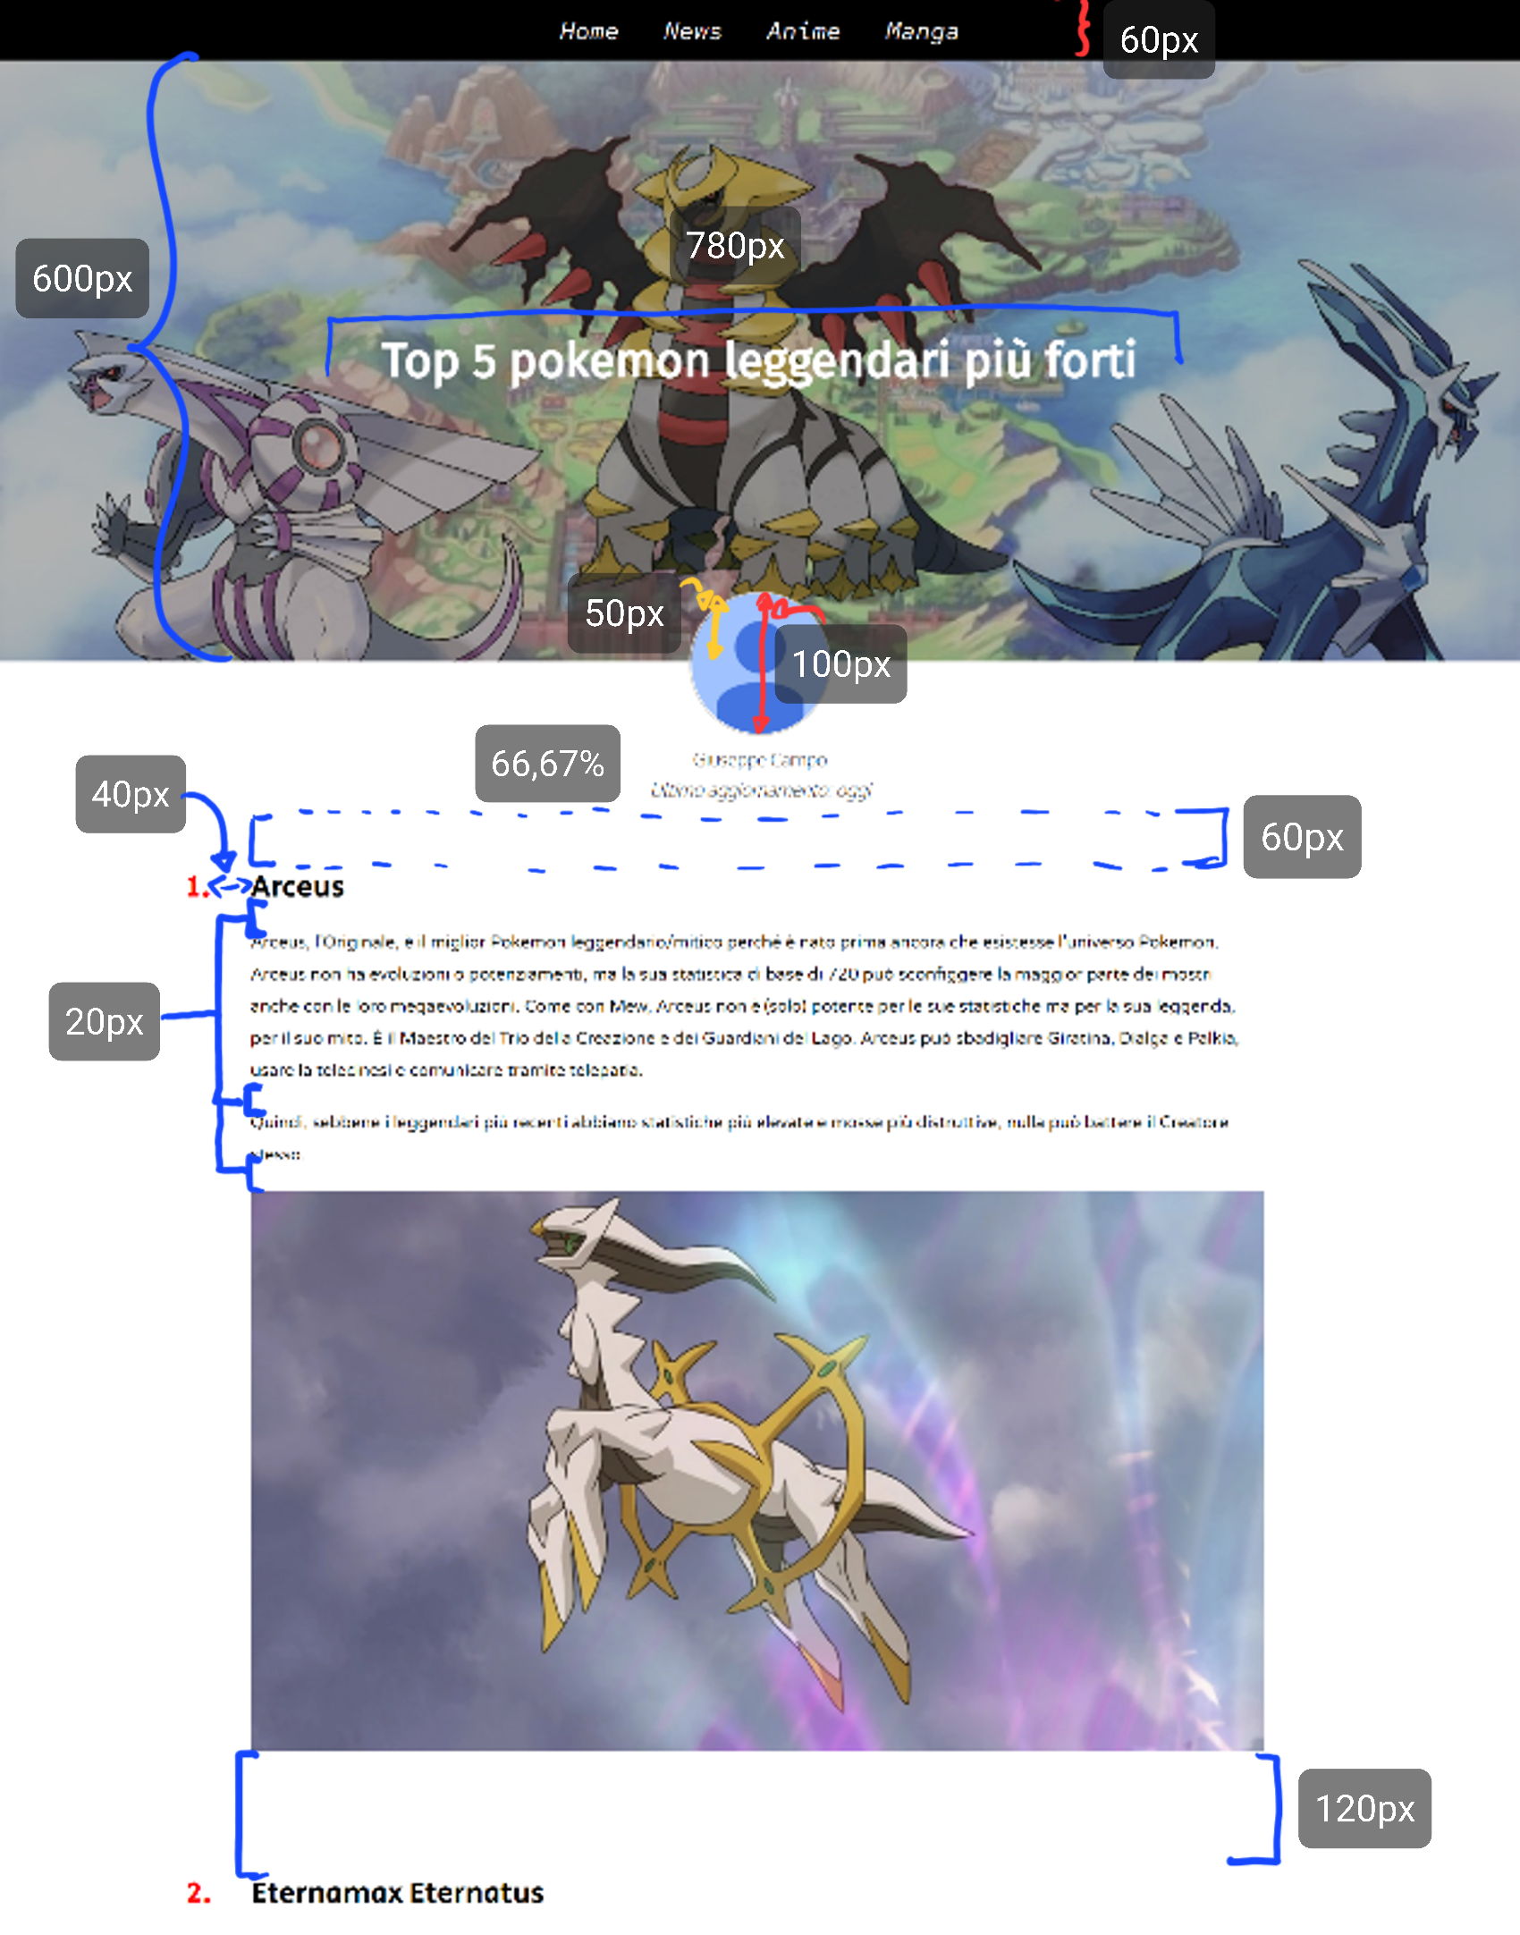
Layout complessivo HTML+CSS

Slide 3
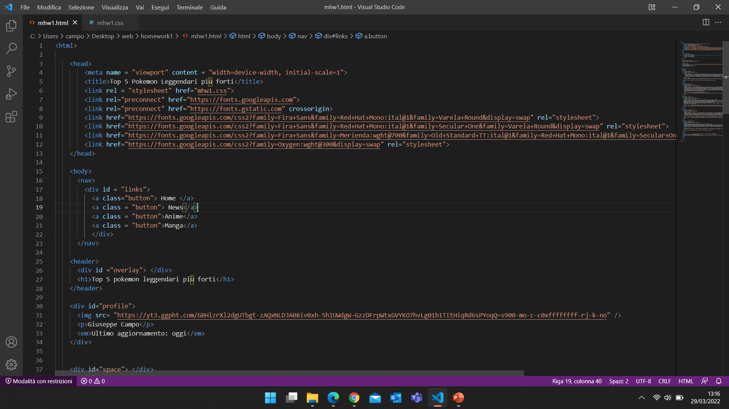
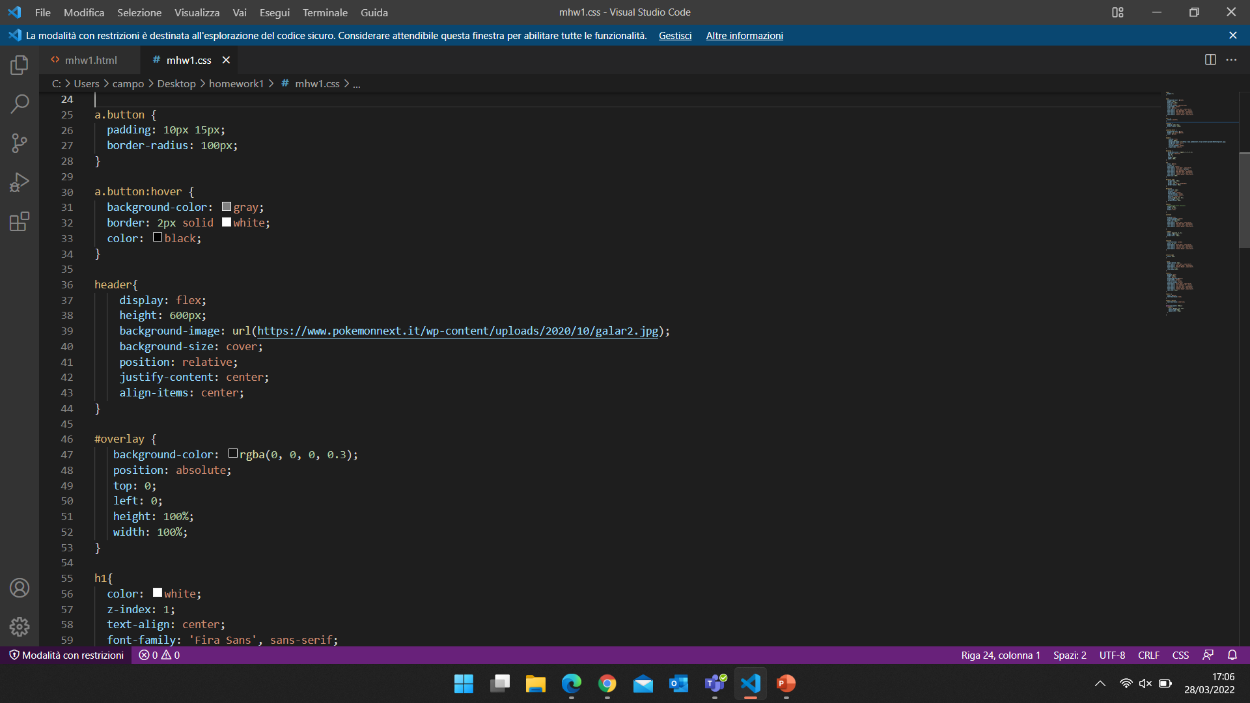
Header
Codice html:
Codice CSS:

Slide 4
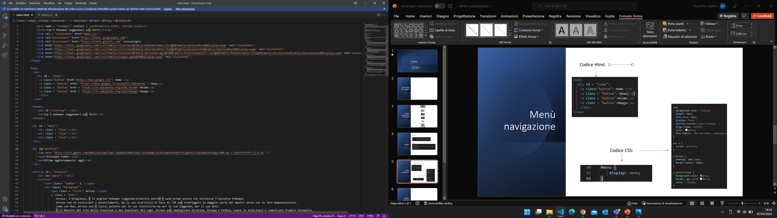
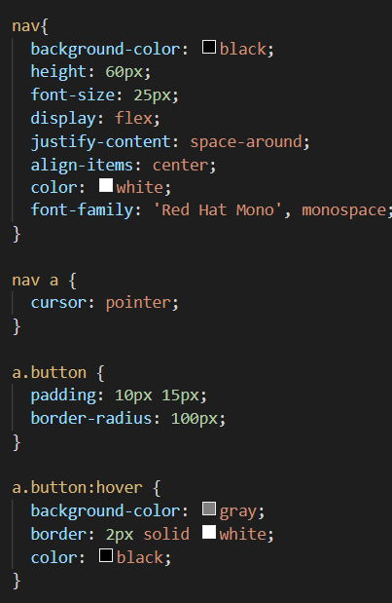
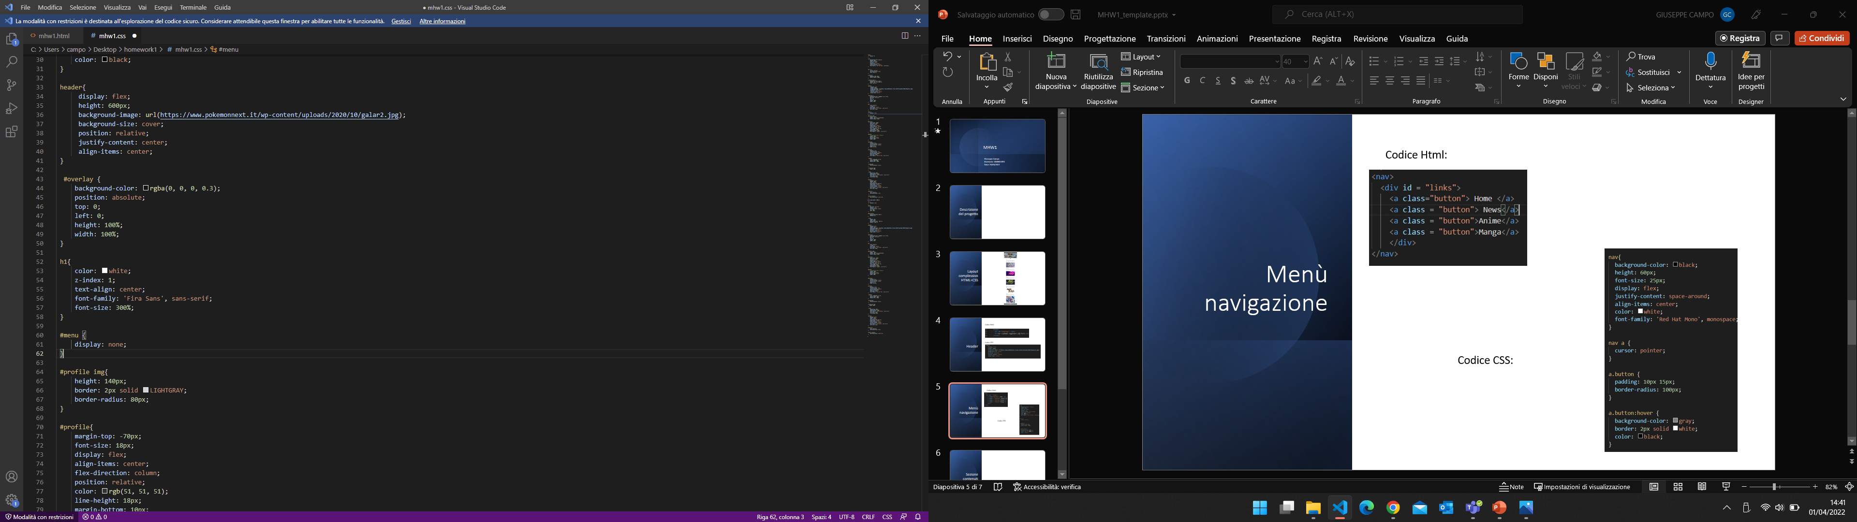
Menù navigazione
Codice Html:
Codice CSS:

Slide 5
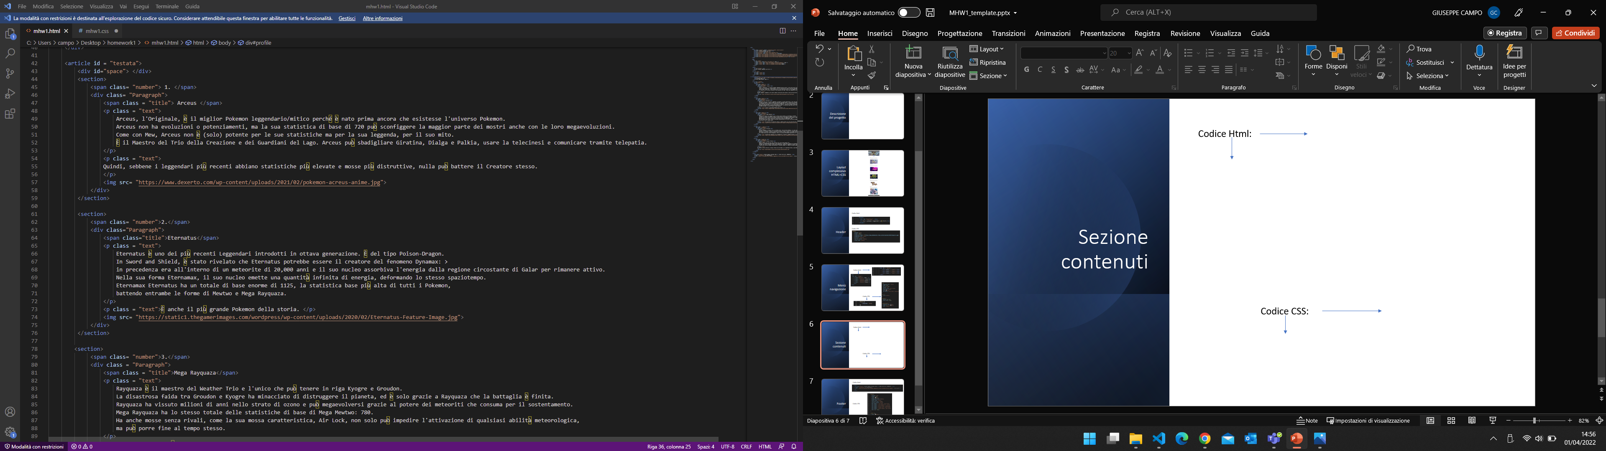
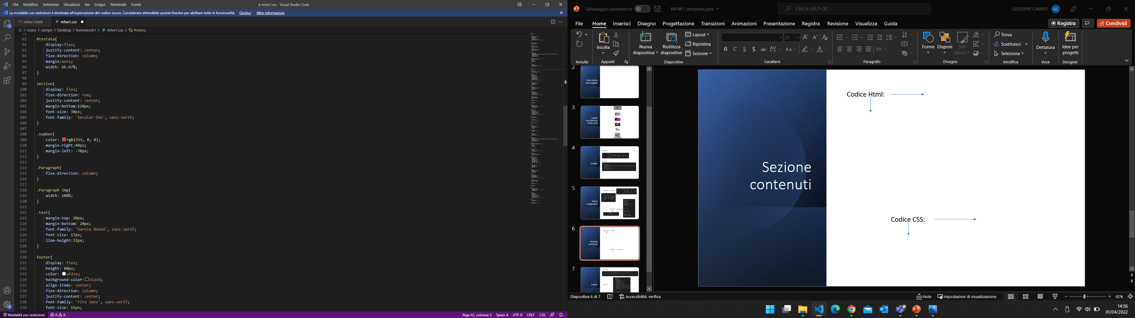
Sezione contenuti
Codice Html:
Codice CSS:

Slide 6
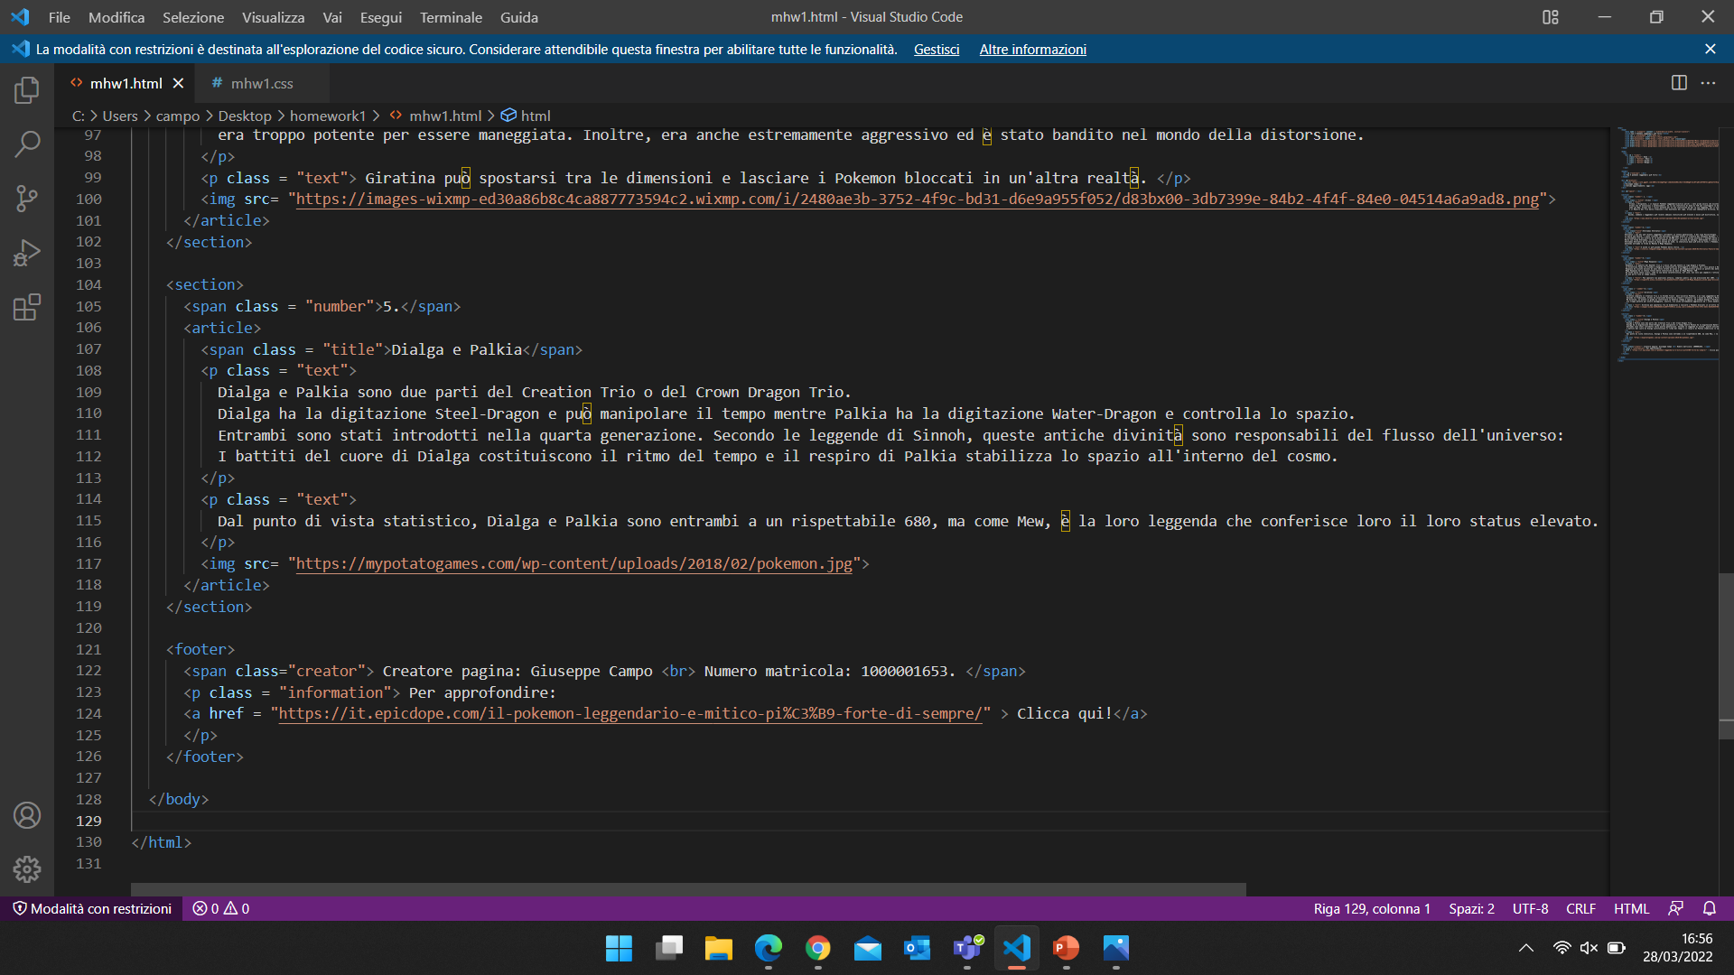
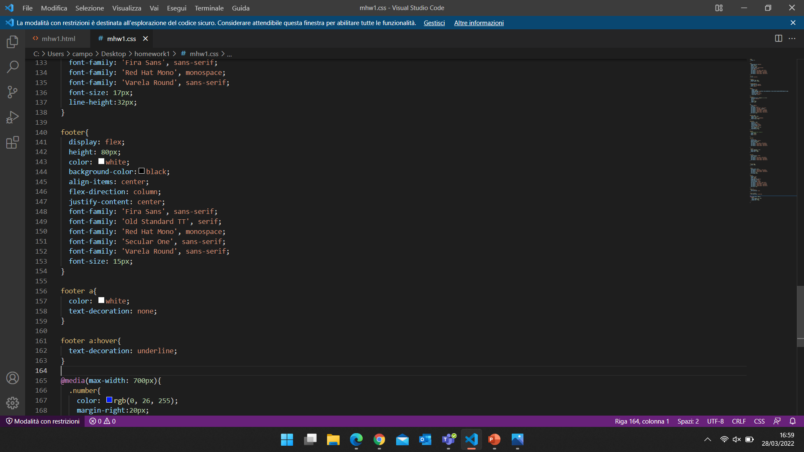
Footer
Codice html:
Codice CSS:

